Slide 1

VUI MỪNG CHÀO ĐÓN CÁC EM TỚI BUỔI HỌC NGÀY HÔM NAY

Slide 2
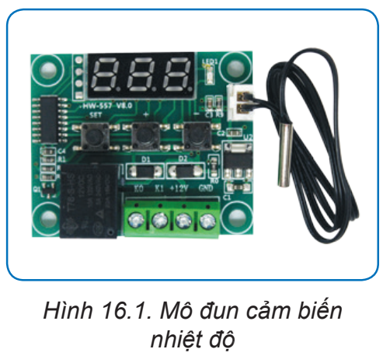
KHỞI ĐỘNG
Quan sát Hình 16.1 và cho biết vị trí các cổng kết nối với mạch điện trên mô đun cảm biến.

Slide 3
KHỞI ĐỘNG
Vị trí các cổng kết nối với mạch điện trên mô đun cảm biến là vị trí dây dẫn.

Slide 4
BÀI 16: MẠCH ĐIỆN ĐIỀU KHIỂN SỬ DỤNG MÔ ĐUN CẢM BIẾN

Slide 5
I
II
NỘI DUNG BÀI HỌC
Sơ đồ khối mạch điện điều khiển sử dụng mô đun cảm biến
Lắp ráp mạch điện điều khiển sử dụng mô đun cảm biến

Slide 6
I
Sơ đồ khối mạch điện điều khiển sử dụng mô đun cảm biến

Slide 7

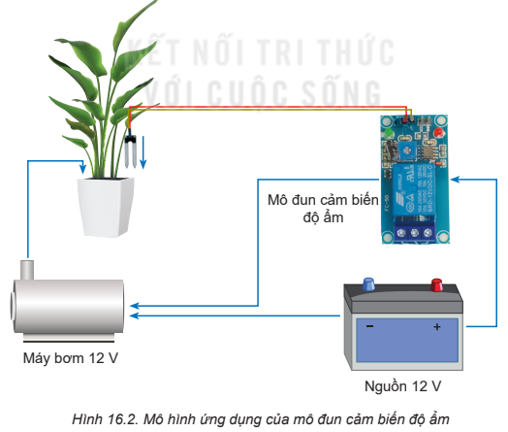
Khám phá
Làm việc theo cặp, đọc nội dung mục I kết hợp quan sát Hình 16.2 SGK tr.78 và trả lời câu hỏi: Cho biết một mạch điều khiển sử dụng mô đun cảm biến có những thành phần chính nào?

Slide 8

I. Sơ đồ khối mạch điện điều khiển sử dụng mô đun cảm biến
Cấu tạo
Mạch điện điều khiển sử dụng mô đun cảm biến thường gồm có một số thành phần chính như mô đun cảm biến, đối tượng điều khiển và nguồn điện.

Slide 9

Sơ đồ khối
Mô đun cảm biến
Đối tượng điều khiển
Nguồn điện
Khi có nguồn điện cung cấp cho mạch điện
Cảm biến trên mô đun thu nhận tín hiệu đầu vào từ môi trường xung quanh và chuyển thành tín hiệu đầu ra điều khiển để đóng hoặc cắt nguồn điện cấp cho đối tượng điều khiển (phụ tải).

Slide 10

Mở rộng
Trong mô hình ứng dụng của mô đun cảm biến độ ẩm có những thành phần mạch điện nào?

Slide 11
Mở rộng
Nguồn được sử dụng: nguồn điện, thiết bị đóng cắt,…
Điện áp: 12V.
Tùy vào thiết bị mà số vôn của phụ tải sẽ khác nhau.
Phụ tải điện là bất kỳ thiết bị nào tiêu thụ năng lượng điện và biến nó thành một dạng khác.
Đối tượng điều khiển là thiết bị, đèn hoặc ổ cắm.

Slide 12
II
Lắp ráp mạch điện điều khiển sử dụng mô đun cảm biến

Slide 13

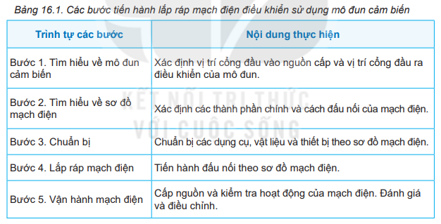
Làm việc theo cặp, đọc nội dung mục II.1 kết hợp quan sát Bảng 16.1 SGK tr.79 và trả lời câu hỏi:
Nêu trình tự, nội dung thực hiện các bước tiến hành lắp ráp mạch điện điều khiển sử dụng mô đun cảm biến.
Trình bày tiêu chí đánh giá hoạt động lắp ráp mạch điện điều khiển sử dụng mô đun cảm biến.

Slide 14
2.1. Các bước tiến hành và tiêu chí đánh giá
a) Các bước tiến hành

Slide 15

2.1. Các bước tiến hành và tiêu chí đánh giá
b) Tiêu chí đánh giá
Tiến hành đúng trình tự.
Đầu nối đúng, chắc chắn, an toàn.
Mạch hoạt động đúng chức năng.

Slide 16


2.2. Thực hành
Làm việc theo nhóm, khai thác thông tin, hình ảnh mục II.2a SGK tr. 80, 81 và thực hiện nhiệm vụ:
Nhóm 1, 2: Xác định vị trí cổng đầu vào nguồn cấp và cổng đầu ra điều khiển của mô đun cảm biến ánh sáng.
Nhóm 3, 4: Nêu tên các thành phần chính của mạch điện điều khiển đèn LED sử dụng mô đun cảm biến ánh sáng?

Slide 17
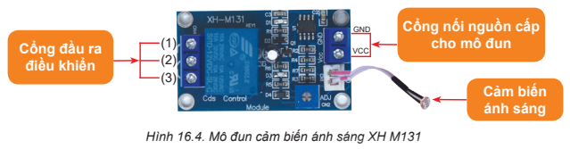
2.2. Thực hành
Gợi ý
Nhóm 1, 2
• Nhận diện mô đun cảm biến ánh sáng XH M131 dùng nguồn nuôi 12V, xác định vị trí cổng đầu vào nguồn cấp và cổng đầu ra điều khiển của mô đun cảm biến ánh sáng.

Slide 18
2.2. Thực hành
Gợi ý
Nhóm 1, 2
• Chỉ rõ các đầu nối với cực dương “+” và cực âm “-” của nguồn đối với cổng nối nguồn cấp cho mô đun và các tiếp điểm của cổng đầu ra điều khiển.

Slide 19
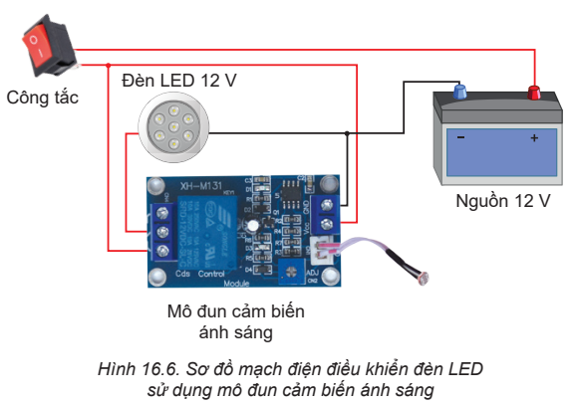
2.2. Thực hành
Gợi ý
Nhóm 3, 4
• Các thành phần nguồn 12V, mô đun cảm biến ánh sáng XH M131 và đối tượng điều khiển là đèn LED 12V. Mạch có sử dụng thêm 1 công tắc bật, tắt để kiểm soát nguồn vào mô đun và cung cấp cho đèn LED.

Slide 20
2.2. Thực hành
Hướng dẫn
Nhóm 1, 2
Tiếp điểm thường mở - NO (1) và thường đóng – NC (3), đầu nối chung (2).
Kết hợp tiếp điểm (1) và đầu nối chung (2) tạo thành công tắc thường mở, khi có tín hiệu điện tác động vào rơle sẽ tự động chuyển sang đóng.

Slide 21
2.2. Thực hành
Hướng dẫn
Nhóm 1, 2
Kết hợp tiếp điểm (3) và đầu nối chung (2) tạo thành công tắc thường đóng. Khi có tín hiệu điện tác động vào rơle sẽ tự động chuyển sang mở.

Slide 22
2.2. Thực hành
Hướng dẫn
Nhóm 3, 4
Nguồn điện: ắc quy.
Mô đun cảm biến ánh sáng.
Đối tượng điều khiển: đèn LED.

Slide 23
2.2. Thực hành
a) Mạch điện điều khiển sử dụng mô đun cảm biến ánh sáng
Bước 1: Tìm hiểu về mô đun cảm biến ánh sáng
- Cổng đầu ra điều khiển:
+ Tiếp điểm thường mở (1).
+ Đầu nối chung (2).
+ Tiếp điểm thường đóng (3).
- Cổng nối nguồn cấp cho mô đun:
+ Đầu nối GND để nối với cực (-) của nguồn.
+ Đầu nối VCC để nối với cực (+) của nguồn.

Slide 24
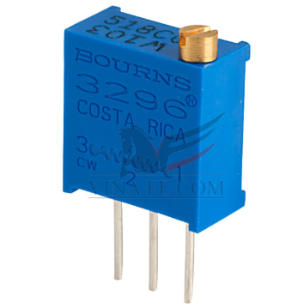
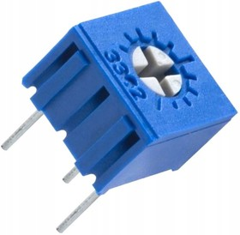
2.2. Thực hành
a) Mạch điện điều khiển sử dụng mô đun cảm biến ánh sáng
Bước 1: Tìm hiểu về mô đun cảm biến ánh sáng
- Trên mô đun còn gắn biến trở tinh chỉnh để chiều chỉnh ngưỡng ánh sáng tác động đầu vào cảm biến.

Slide 25
2.2. Thực hành
a) Mạch điện điều khiển sử dụng mô đun cảm biến ánh sáng
Bước 2: Tìm hiểu về sơ đồ của mạch điện điều khiển sử dụng mô đun cảm biến ánh sáng
- Khi có nguồn cấp cho mạch điện, nếu ánh sáng cấp vào cảm biến ánh sáng thay đổi (sáng hoặc tối), mạch điện có thể tự động điều khiển để bật hoặc tắt đèn LED.

Slide 26
2.2. Thực hành
a) Mạch điện điều khiển sử dụng mô đun cảm biến ánh sáng
Bước 3: Chuẩn bị
Bước 4: Lắp ráp mạch điện
Bước 5: Vận hành mạch điện
- Kiểm tra các vị trí đầu nối đảm bảo đúng, chắc chắn và an toàn.
- Bật công tắc cấp nguồn cho mạch điện.

Slide 27
2.2. Thực hành
a) Mạch điện điều khiển sử dụng mô đun cảm biến ánh sáng
Bước 5: Vận hành mạch điện
- Kiểm tra hoạt động của mạch điện theo chức năng.
- Đánh giá hoạt động của mạch điện và điều chỉnh.

Slide 28
2.2. Thực hành
a) Mạch điện điều khiển sử dụng mô đun cảm biến ánh sáng
Nguyên lí hoạt động:
Nguồn điện một chiều 12V là nguồn nuôi cung cấp để mô đun cảm biến ánh sáng hoạt động thông qua một công tắc đến cổng đầu vào nguồn nuôi; cực dương của nguồn nuôi nối với bóng đèn thông qua một công tắc và nối với các cổng đầu ra của rơle điện tạo thành mạch điện kín.

Slide 29
2.2. Thực hành
a) Mạch điện điều khiển sử dụng mô đun cảm biến ánh sáng
Cách hoạt động của mạch điện điều khiển đèn LED sử dụng mô đun cảm biến ánh sáng:
Nối nguồn với bóng đèn điện quả cổng thường đóng – NC (3).
Ban ngày, khi trời sáng, ánh sáng tác động lên cảm biến và truyền tín hiệu đến rơle để rơle chuyển sang trạng thái mở mạch, đèn LED không được cấp điện nên không sáng.

Slide 30
2.2. Thực hành
a) Mạch điện điều khiển sử dụng mô đun cảm biến ánh sáng
Cách hoạt động của mạch điện điều khiển đèn LED sử dụng mô đun cảm biến ánh sáng:
Khi trời chuyển tối, cảm biến của mô đun sẽ phát hiện trạng thái chuyển đổi và truyền tín hiệu tác động đến rơle chuyển về trạng thái đóng mạch, đèn LED được cấp điện và phát sáng.

Slide 31
2.2. Thực hành
a) Mạch điện điều khiển sử dụng mô đun cảm biến ánh sáng
Thực hành
Lập bảng dự trù và chuẩn bị các dụng cụ, vật liệu và thiết bị để lắp ráp mạch điện điều khiển đèn LED sử dụng mô đun cảm biến ánh sáng.
Thực hành lắp ráp mạch điện điều khiển đèn LED sử dụng mô đun cảm biến ánh sáng.

Slide 32
2.2. Thực hành
a) Mạch điện điều khiển sử dụng mô đun cảm biến ánh sáng
Hướng dẫn
Dùng 01 dây điện màu đỏ để nối một đầu của công tắc với cực (+) của nguồn 12V.
Dùng 02 dây điện màu đỏ để nối chung một đầu với đầu còn lại của công tắc và nối các đầu còn lại của 2 dây điện màu đỏ với tiếp điểm thường đóng (3) và tiếp điểm VCC của mô đun cảm biến ánh sáng.

Slide 33
2.2. Thực hành
a) Mạch điện điều khiển sử dụng mô đun cảm biến ánh sáng
Hướng dẫn
Dùng 01 dây điện màu đỏ để nối với đầu dây đỏ của đèn LED và nối với tiếp điểm chung (2) của mô đun cảm biến ánh sáng.
Dùng 02 dây điện màu đen để nối chung một đầu với dây đen của đèn LED và nối các đầu còn lại của 2 dây điện màu đen với cực (-) của nguồn 12V và tiếp điểm GND của mô đun cảm biến ánh sáng đèn LED.

Slide 34
2.2. Thực hành
a) Mạch điện điều khiển sử dụng mô đun cảm biến ánh sáng
Mở rộng
Mạch điện điều khiển có thể được ứng dụng trong đời sống như thế nào?
Có thể được lắp cho hệ thống điện chiếu sáng sân vườn hoặc hành lang trong gia đình để tự động cung cấp ánh sáng khi trời tối,...

Slide 35
Bảng dự trù các dụng cụ, vật liệu và thiết bị
TT | Tên gọi | Đơn vị | Số lượng
1 | Tua vít | Cái | 01
2 | Công tắc | Cái | 01
3 | Đèn LED 12V | Cái | 01
4 | Kìm tuốt dây điện | Cái | 01
5 | Băng dính cách điện | Cuộn | 01
6 | Dây điện đôi: tiết diện 1,5 mm², dài 5 m | Cuộn | 01
7 | Nguồn một chiều 12V | Bộ | 01
8 | Mô đun cảm biến ánh sáng XH M131 | Bộ | 01

Slide 36
TRÂN TRỌNG CẢM ƠN SỰ QUAN TÂM THEO DÕI CỦA CÁC EM

